Slide 1
我的名字

Slide 2
我叫—————。

Slide 3


智多星
PPT模板下载：www.1ppt.com/moban/ 行业PPT模板：www.1ppt.com/hangye/
节日PPT模板：www.1ppt.com/jieri/ PPT素材下载：www.1ppt.com/sucai/
PPT背景图片：www.1ppt.com/beijing/ PPT图表下载：www.1ppt.com/tubiao/
优秀PPT下载：www.1ppt.com/xiazai/ PPT教程： www.1ppt.com/powerpoint/
Word教程： www.1ppt.com/word/ Excel教程：www.1ppt.com/excel/
资料下载：www.1ppt.com/ziliao/ PPT课件下载：www.1ppt.com/kejian/
范文下载：www.1ppt.com/fanwen/ 试卷下载：www.1ppt.com/shiti/
教案下载：www.1ppt.com/jiaoan/
据记载,我国现存有5600多个姓: 如赵、钱、孙、李、王、周、诸葛、司马、耶律……

Slide 4

⑤人们不知道我的名字，
但是，大家都记住了我的笑容。
我的名字
①问路的叔叔，
不知道我的名字，
叫我“小朋友”。
③上公交的老奶奶，
不知道我的名字，
叫我“好孩子”。
②扫垃圾的阿姨，
不知道我的名字，
叫我“红领巾”。
④推车上坡的老大爷，
不知道我的名字，
叫我“小雷锋”。

Slide 5
课文中的我有哪些名字？

Slide 6
学词语
叔叔 垃圾 阿姨
上坡 雷锋 姓名
笑容 但是 记住

Slide 7
谁怎样称呼这个小男孩的？
叔叔
（ ）称小男孩为“小朋友”。
（ ）称小男孩为“红领巾”。
（ ）称小男孩为“好孩子”。
（ ）称小男孩为“小雷锋”。
阿姨
老奶奶
老大爷

Slide 8
④推车上坡的老大爷，
不知道我的名字，
叫我“小雷锋”。

Slide 9
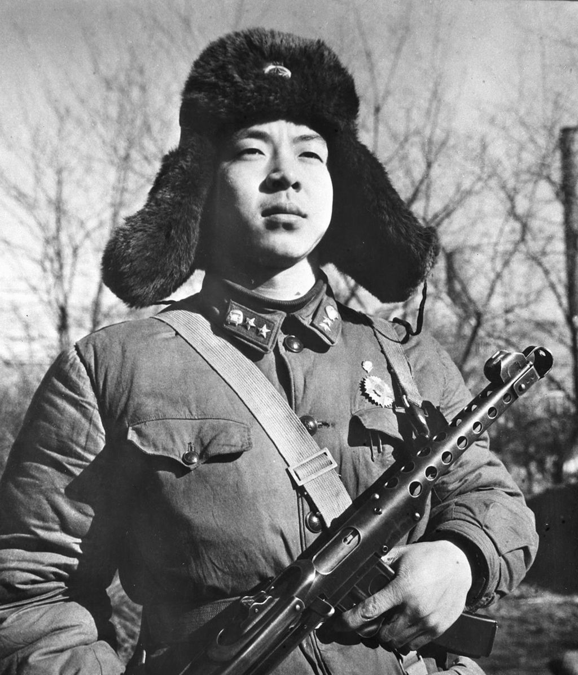
雷锋叔叔是中国家喻户晓的全心全意为人民服务的模范。在他短暂的一生帮助过无数的人们。 1963年3月5日，毛泽东爷爷亲笔题词：“向雷锋同志学习” 。此后，每年三月五日便成了全民学雷锋的日子。

Slide 10
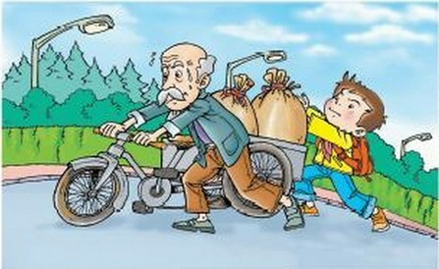
老爷爷为什么称小男孩为“小雷锋”？

Slide 11
④推车上坡的老大爷，
不知道我的名字，
叫我“小雷锋”。

Slide 12
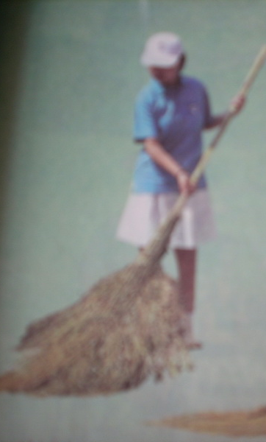
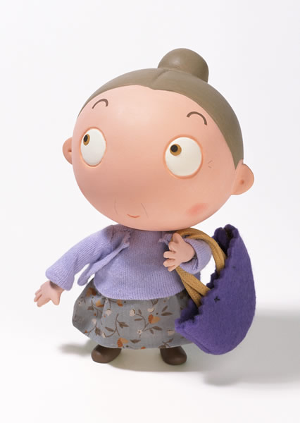
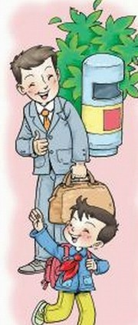

Slide 13
①问路的叔叔，
不知道我的名字，
叫我“小朋友”。

Slide 14
②扫垃圾的阿姨，
不知道我的名字，
叫我“红领巾”。

Slide 15
③上公交的老奶奶，
不知道我的名字，
叫我“好孩子”。

Slide 16
⑤人们不知道我的名字，
但是，大家都记住了我的笑容。

Slide 17
想一想
大家为什么这样称呼“我”？

Slide 18
奶
道
（奶奶 奶粉） （道路 过道）

